Slide 1
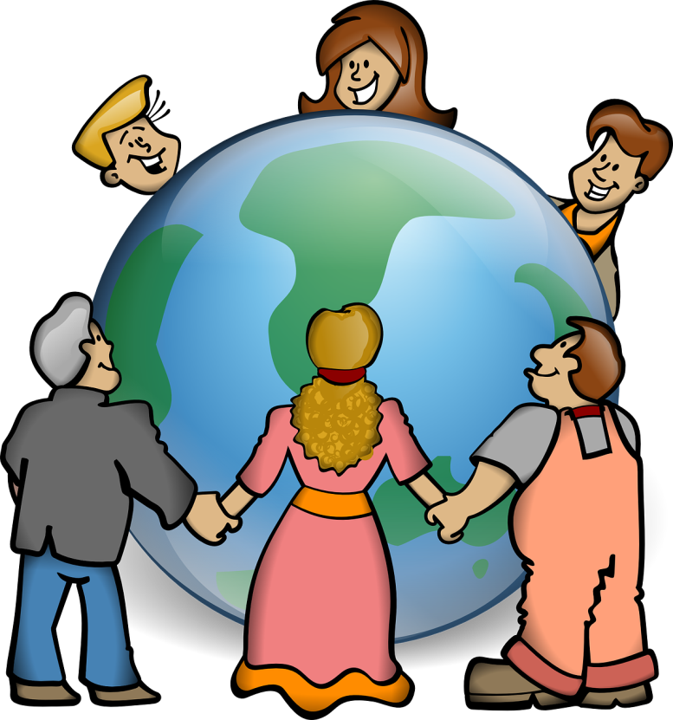
[エピソード.2]
危険からあなたを 救う言葉
無効
女性
老人
外国人

Slide 2
Contents
[エピソード.2]
危険からあなたを救う言葉
1. 生と死を分ける言葉 _4p
2. 火災発生時にすべき行動 _7p
3. 119番通報 _8p
無効
女性
老人
外国人

Slide 3
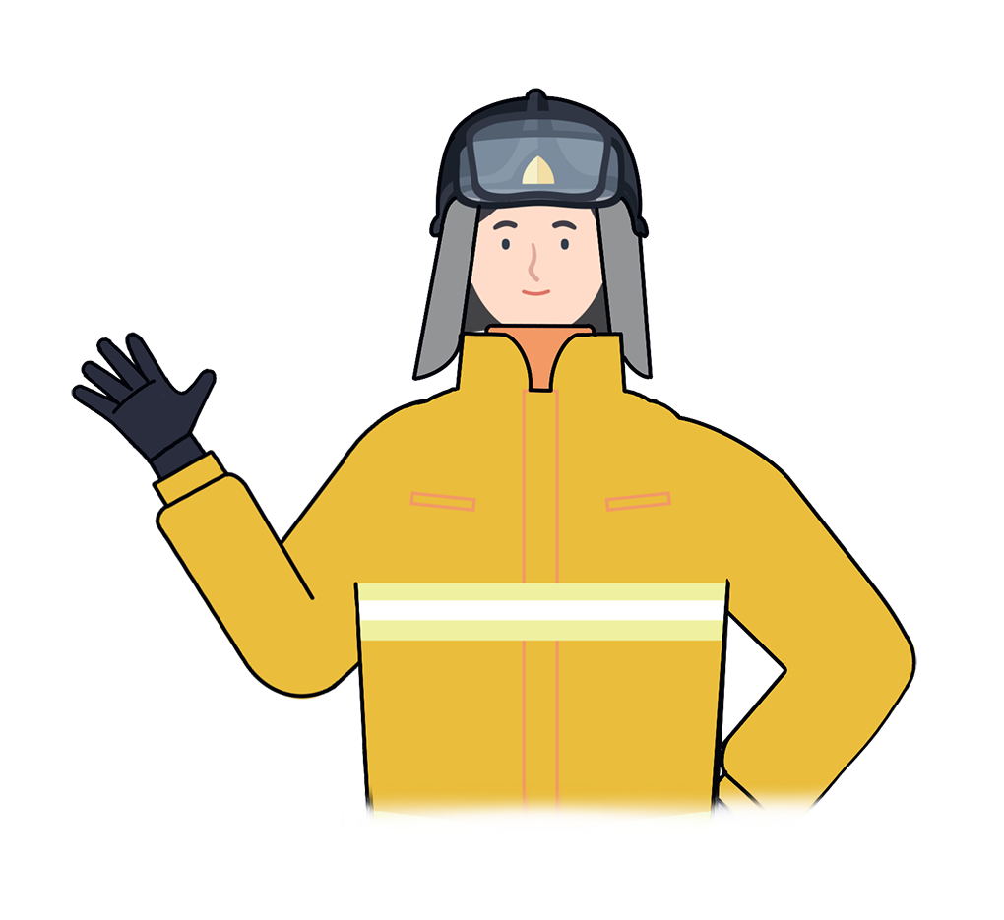
1
生と死を分ける言葉
“
2018年10月、慶尚南道(キョンサンナムド)に
あるワンルーム で火災が発生した際、 “ブリヤ~!!"という声を聞いて、
ほぼ全員が脱出することができた。
しかし、その場にいた外国人は
言葉の意味が分からず逃げ遅れて死亡。
自然災害に関する韓国語の基本的な表現を知っておく必要がある。
“
無効
女性
老人
外国人

Slide 4
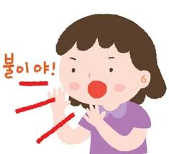
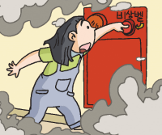
1
生と死を分ける言葉
火事になったときは必ず “ ぶ り や “(火事だ) この言葉が言えなかったり、言い遅れたりすると、命を失うかもしれない
1. “ぶ り や~!! ”（火事だ）
火事を知らせる
ぶ り や~!!
2. “でぴはせよ”（避難してください）
避難を知らせる
無効
女性
老人
外国人

Slide 5
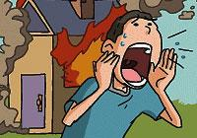
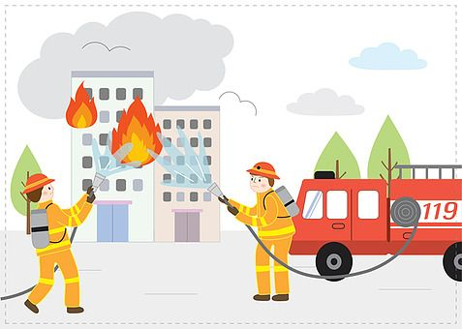
1
生と死を分ける言葉
3. “とわじゅせよ ~!!” （助けてください）
建物の外で助けを求める
4. “むすんいりせよ？（どうしましたか？）
“ちゃんかん きだりせよ”（ちょっと待ってください）
119番通報時に役立つ情報を得る
無効
女性
老人
外国人

Slide 6
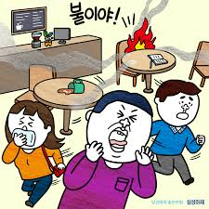
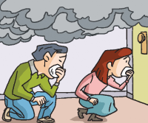
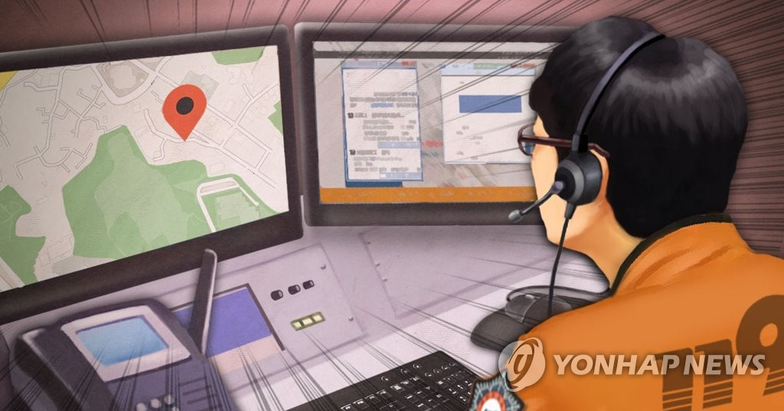
2
火災発生時にすべき行動
1. “ぶ り や~!! ”
大きな声で火事を知らせる
2. 非常口から安全な場所に
避難する
3. 安全な場所に避難したら119番通報をする
無効
女性
老人
外国人

Slide 7
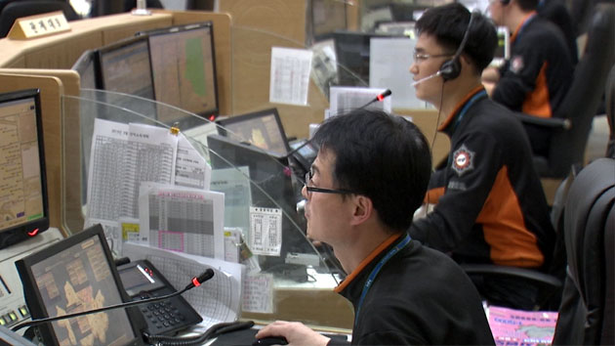
3
119番通報
韓国語が話せない場合の119番通報
1. 外部通訳機関による第3者通訳システムに接続される
2. ビデオ通話/アプリによる119番通報
無効
女性
老人
外国人

Slide 8
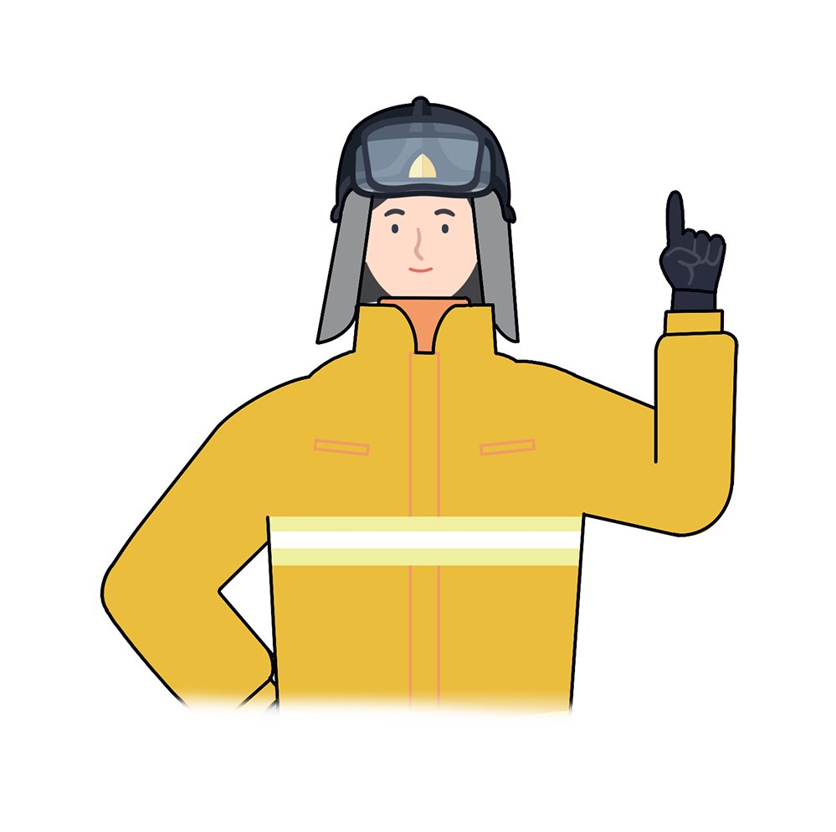
*
火災安全のポイント
“
火災や自然災害の緊急時に使用する
単語や文章を知る必要があります。 緊急時には、韓国語を一つでも知っておくことで、
愛する人や周りの人の命を救えることを 忘れないでください。
“
無効
女性
老人
外国人

Slide 9
危険からあなたを救う言葉
‘安全な社会、そして幸せな国民’ その中に消防安全教育があります。

